Slide 1



Incepción Núcleo Transformación

Slide 2



Equipo Núcleo Transformación Agile
Sponsor:
Erica Hidalgo
Andrés Marín
Diego Fernández (QA)
Santiago Zapata
(Desarrollo)
Coach
Rene Ome
Marcela Vergara
PMO CONTROLLER:
Sandra Hernandez
PM:
Lideres Técnicos
Andrés Castelblanco
Yim Ángel
Sandra Velandia
Yohana Cano
Juan Granados
Carlos Pedroza

Slide 3
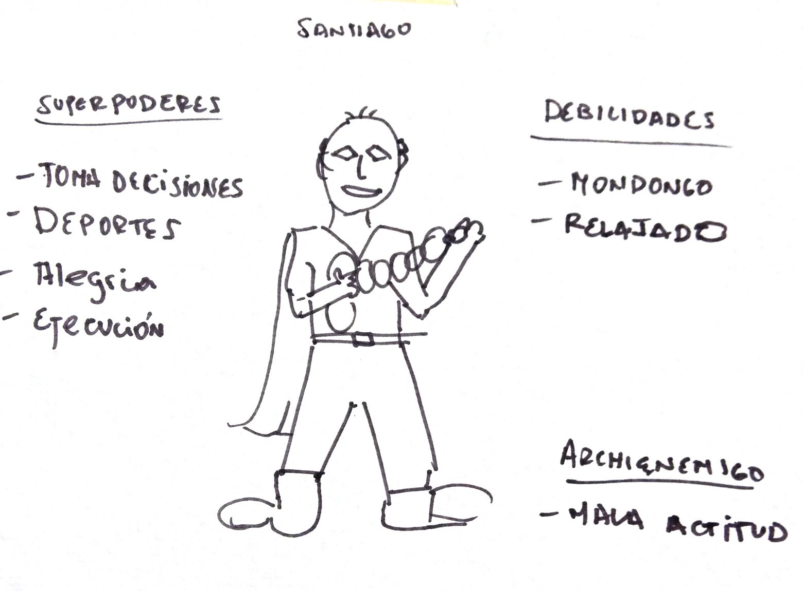
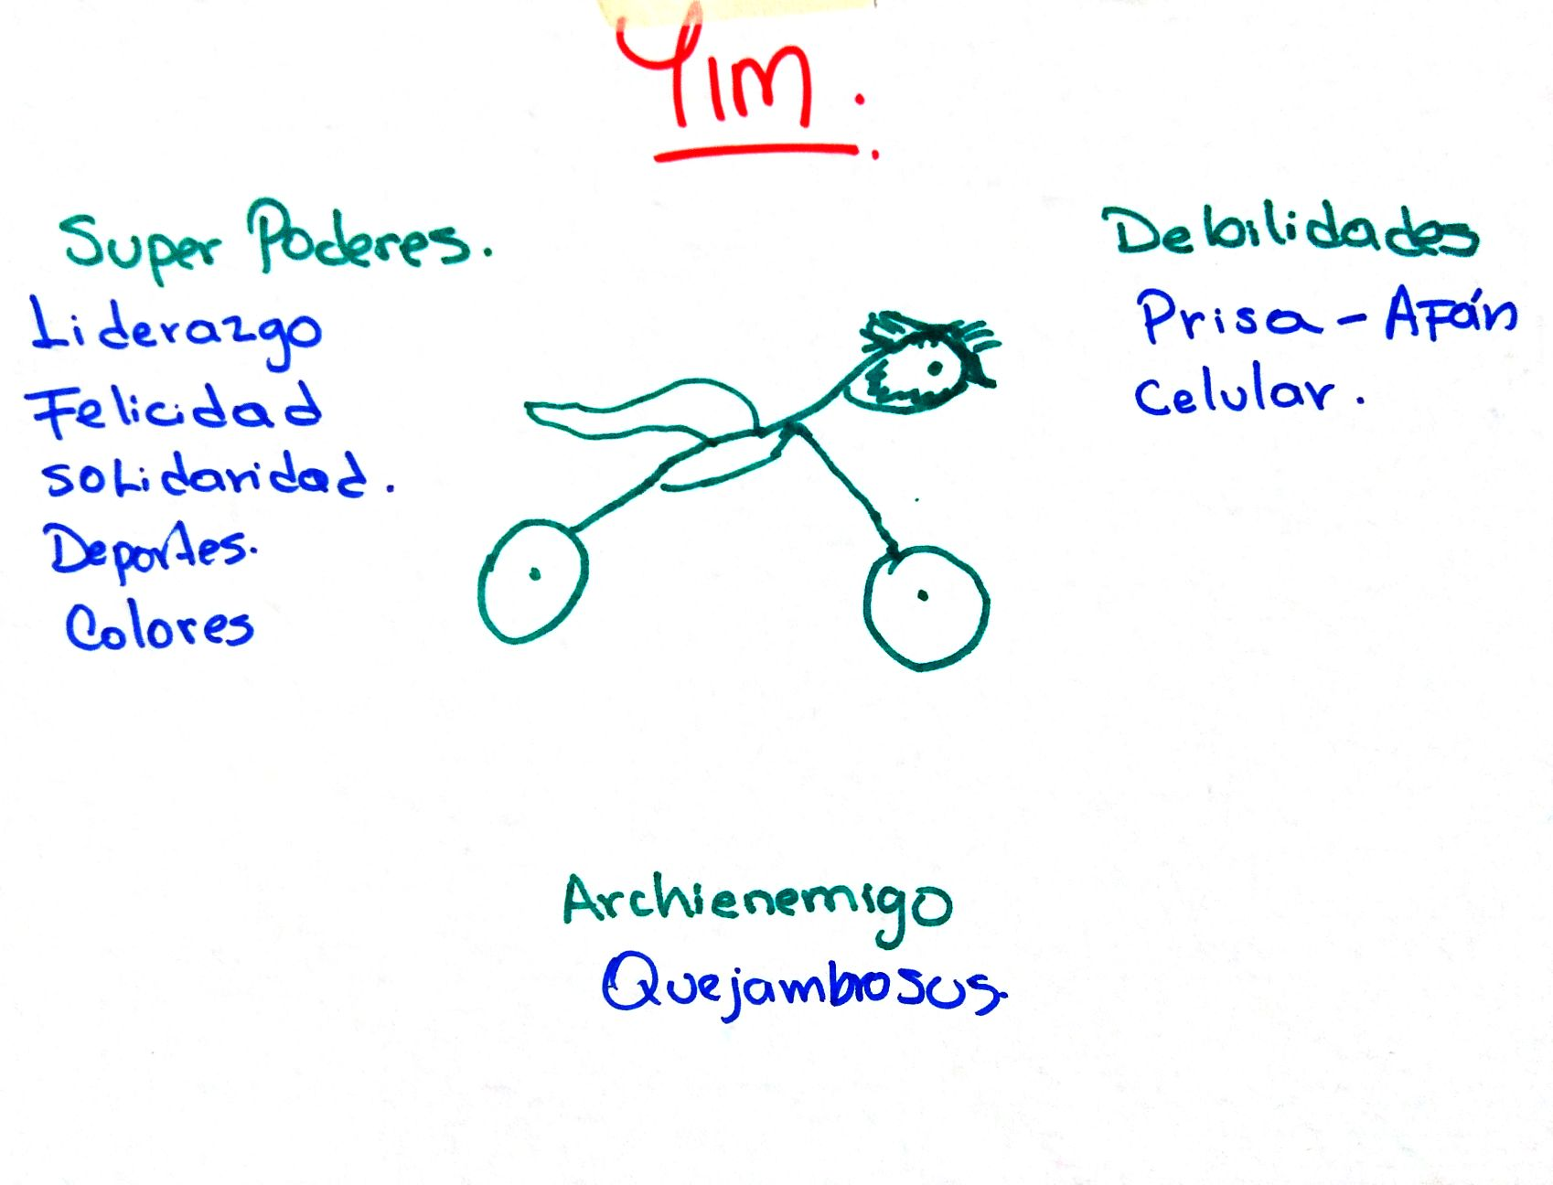
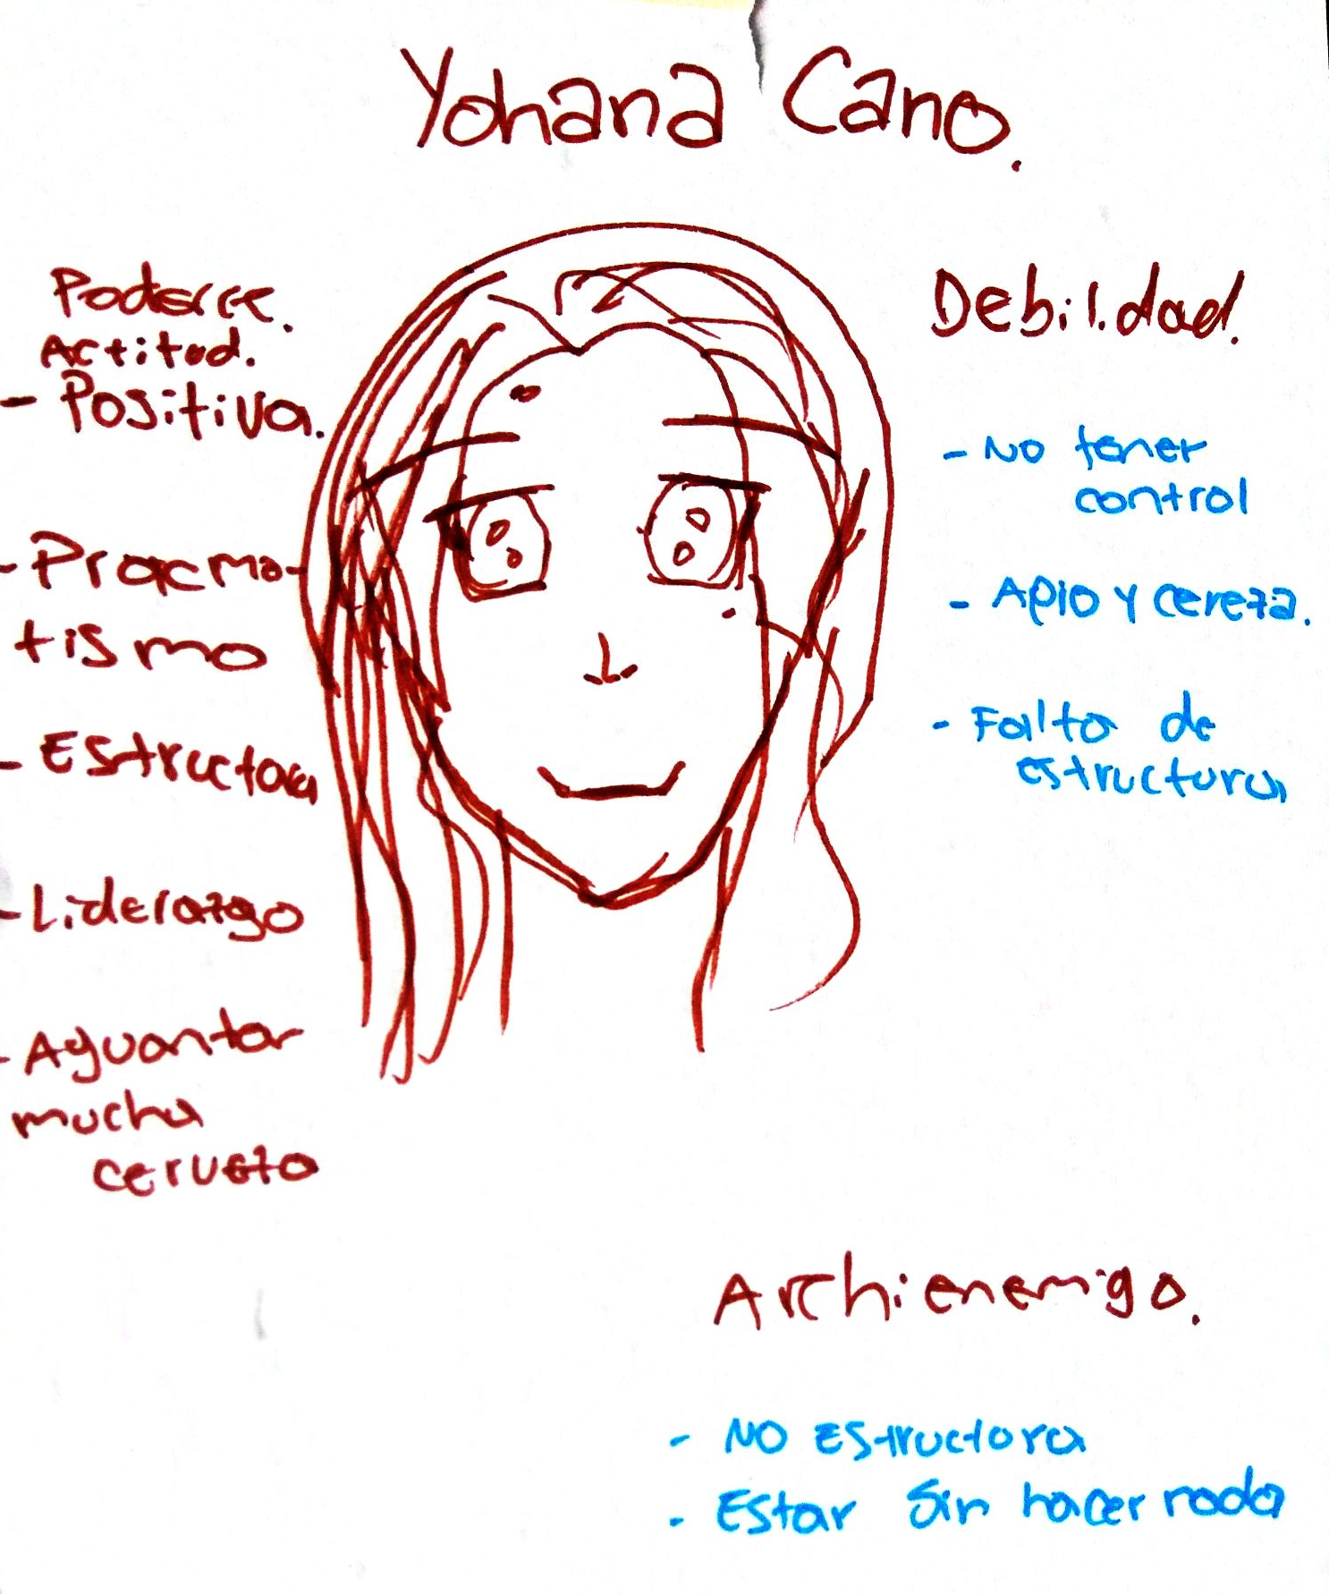
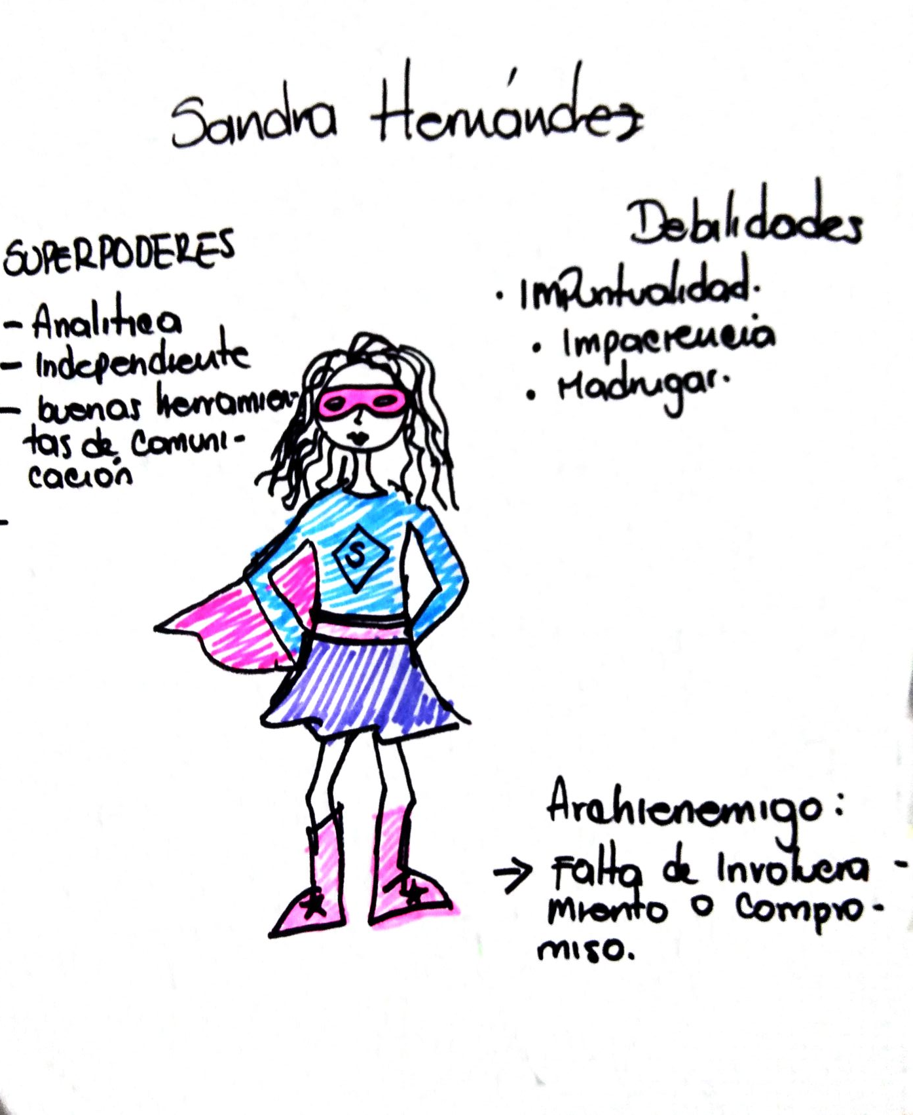
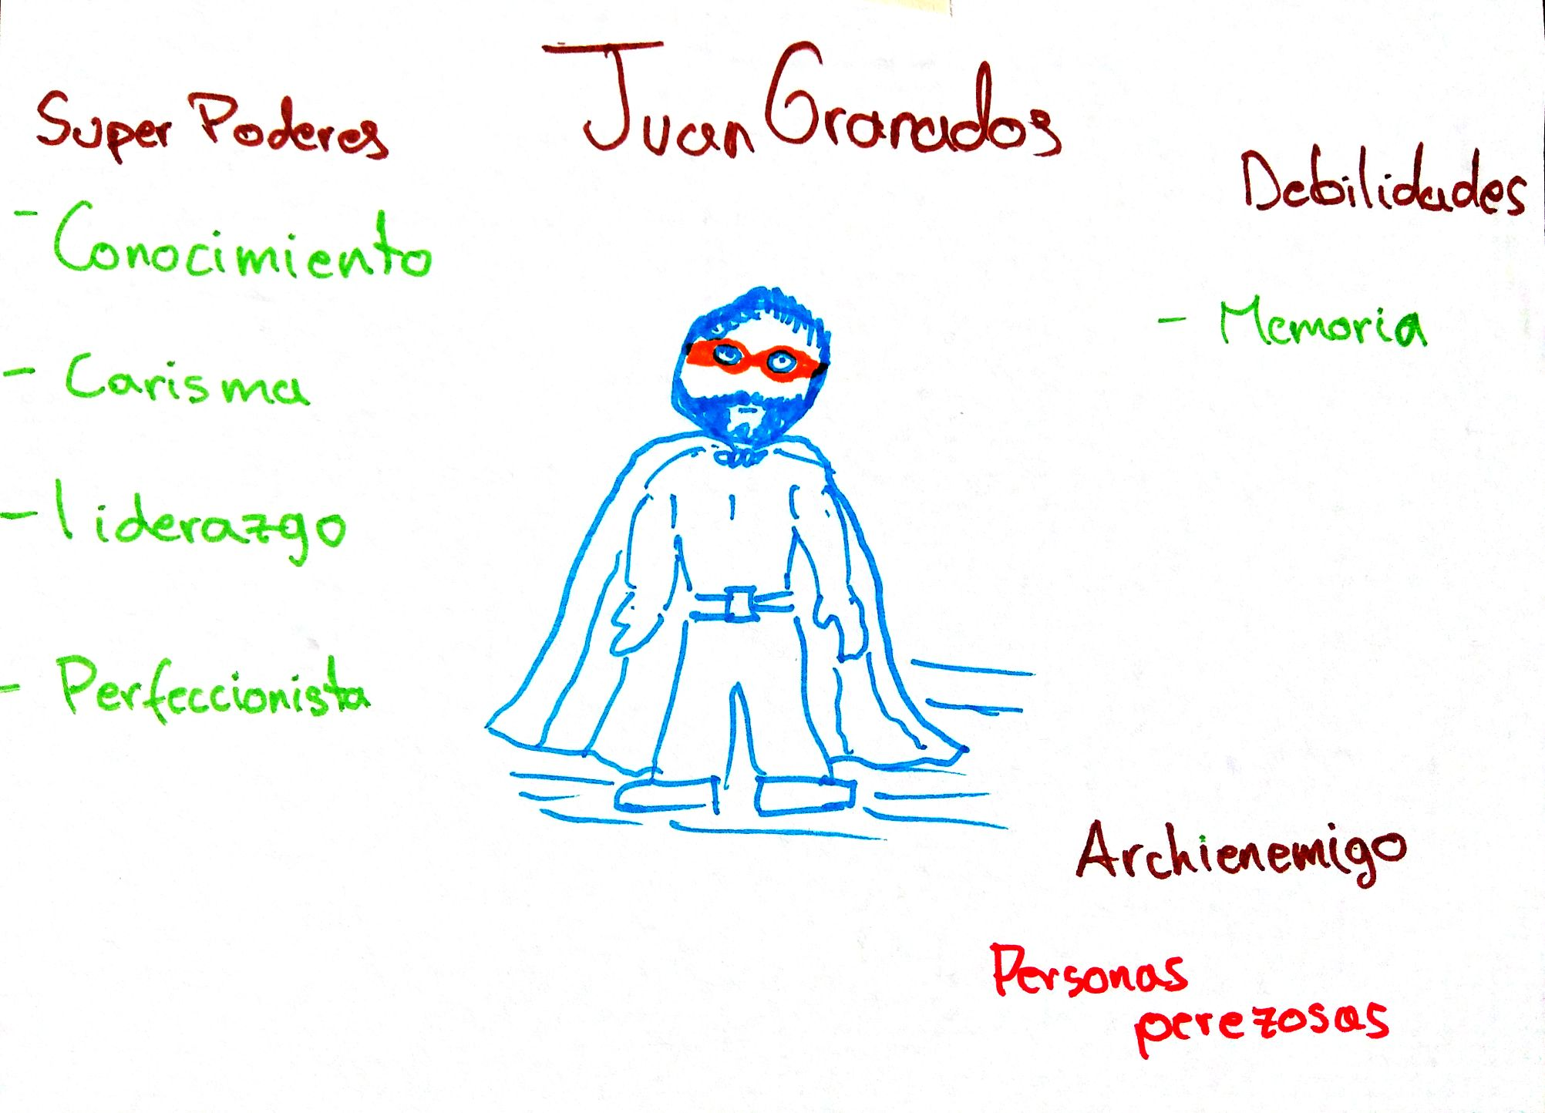
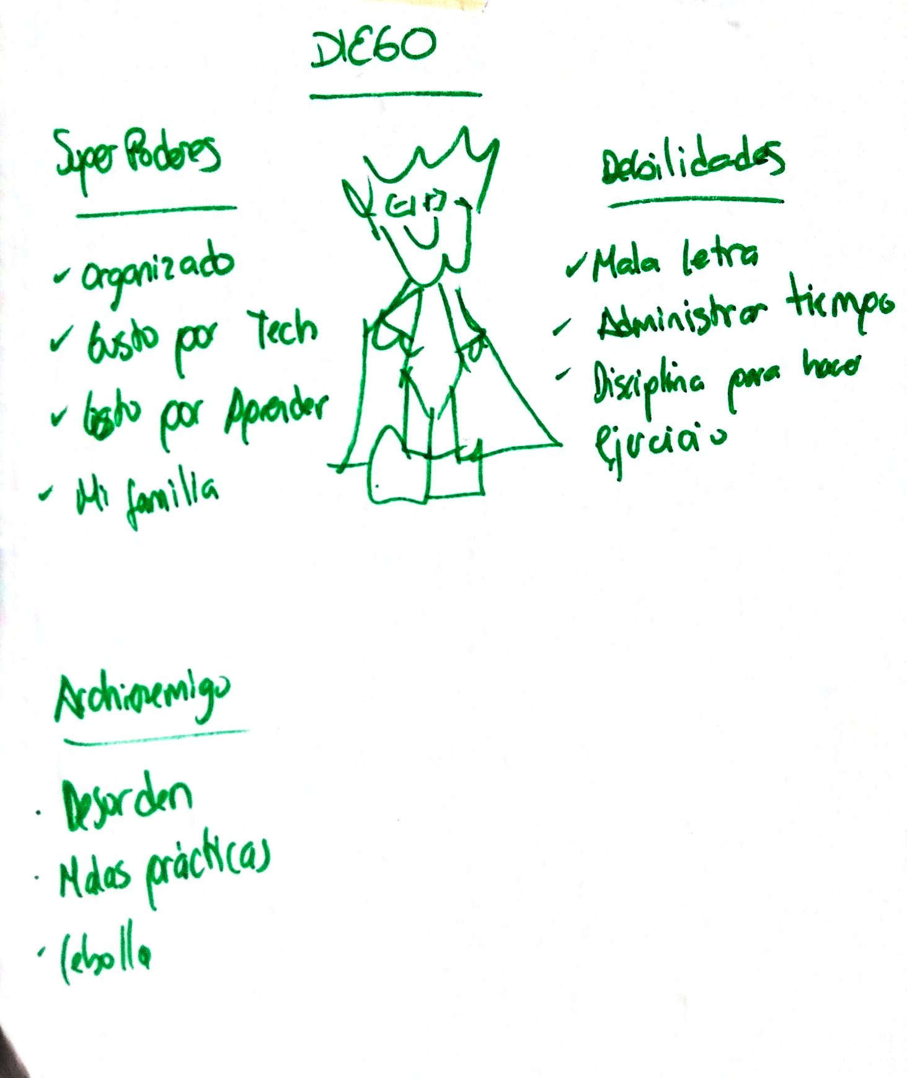
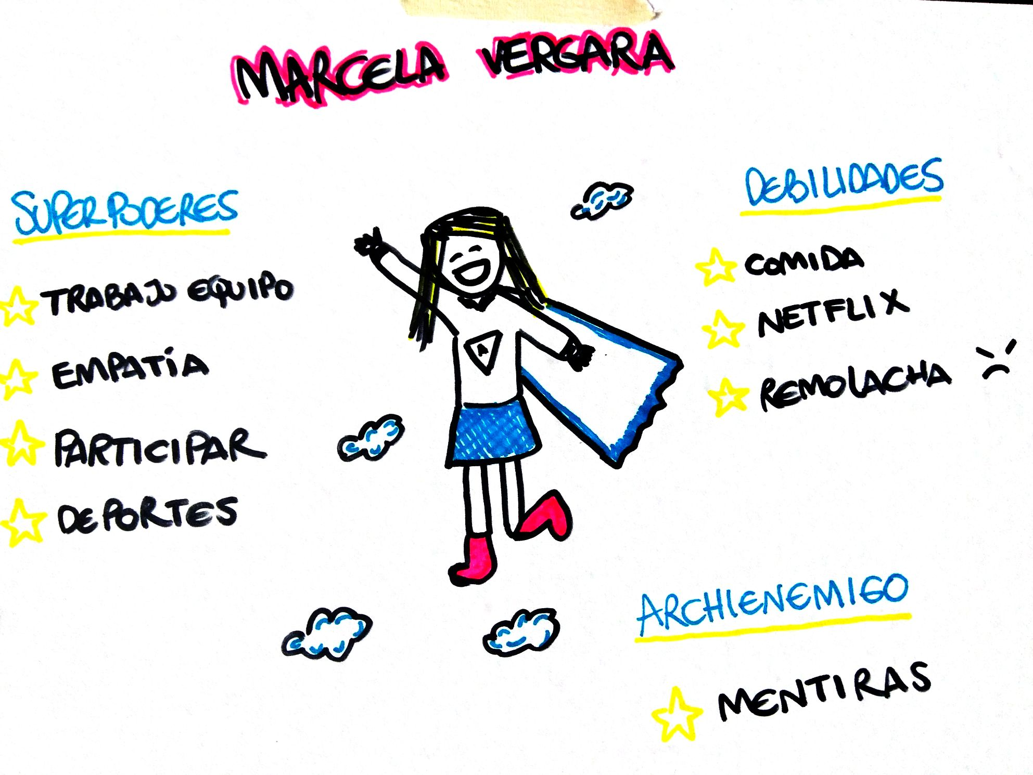
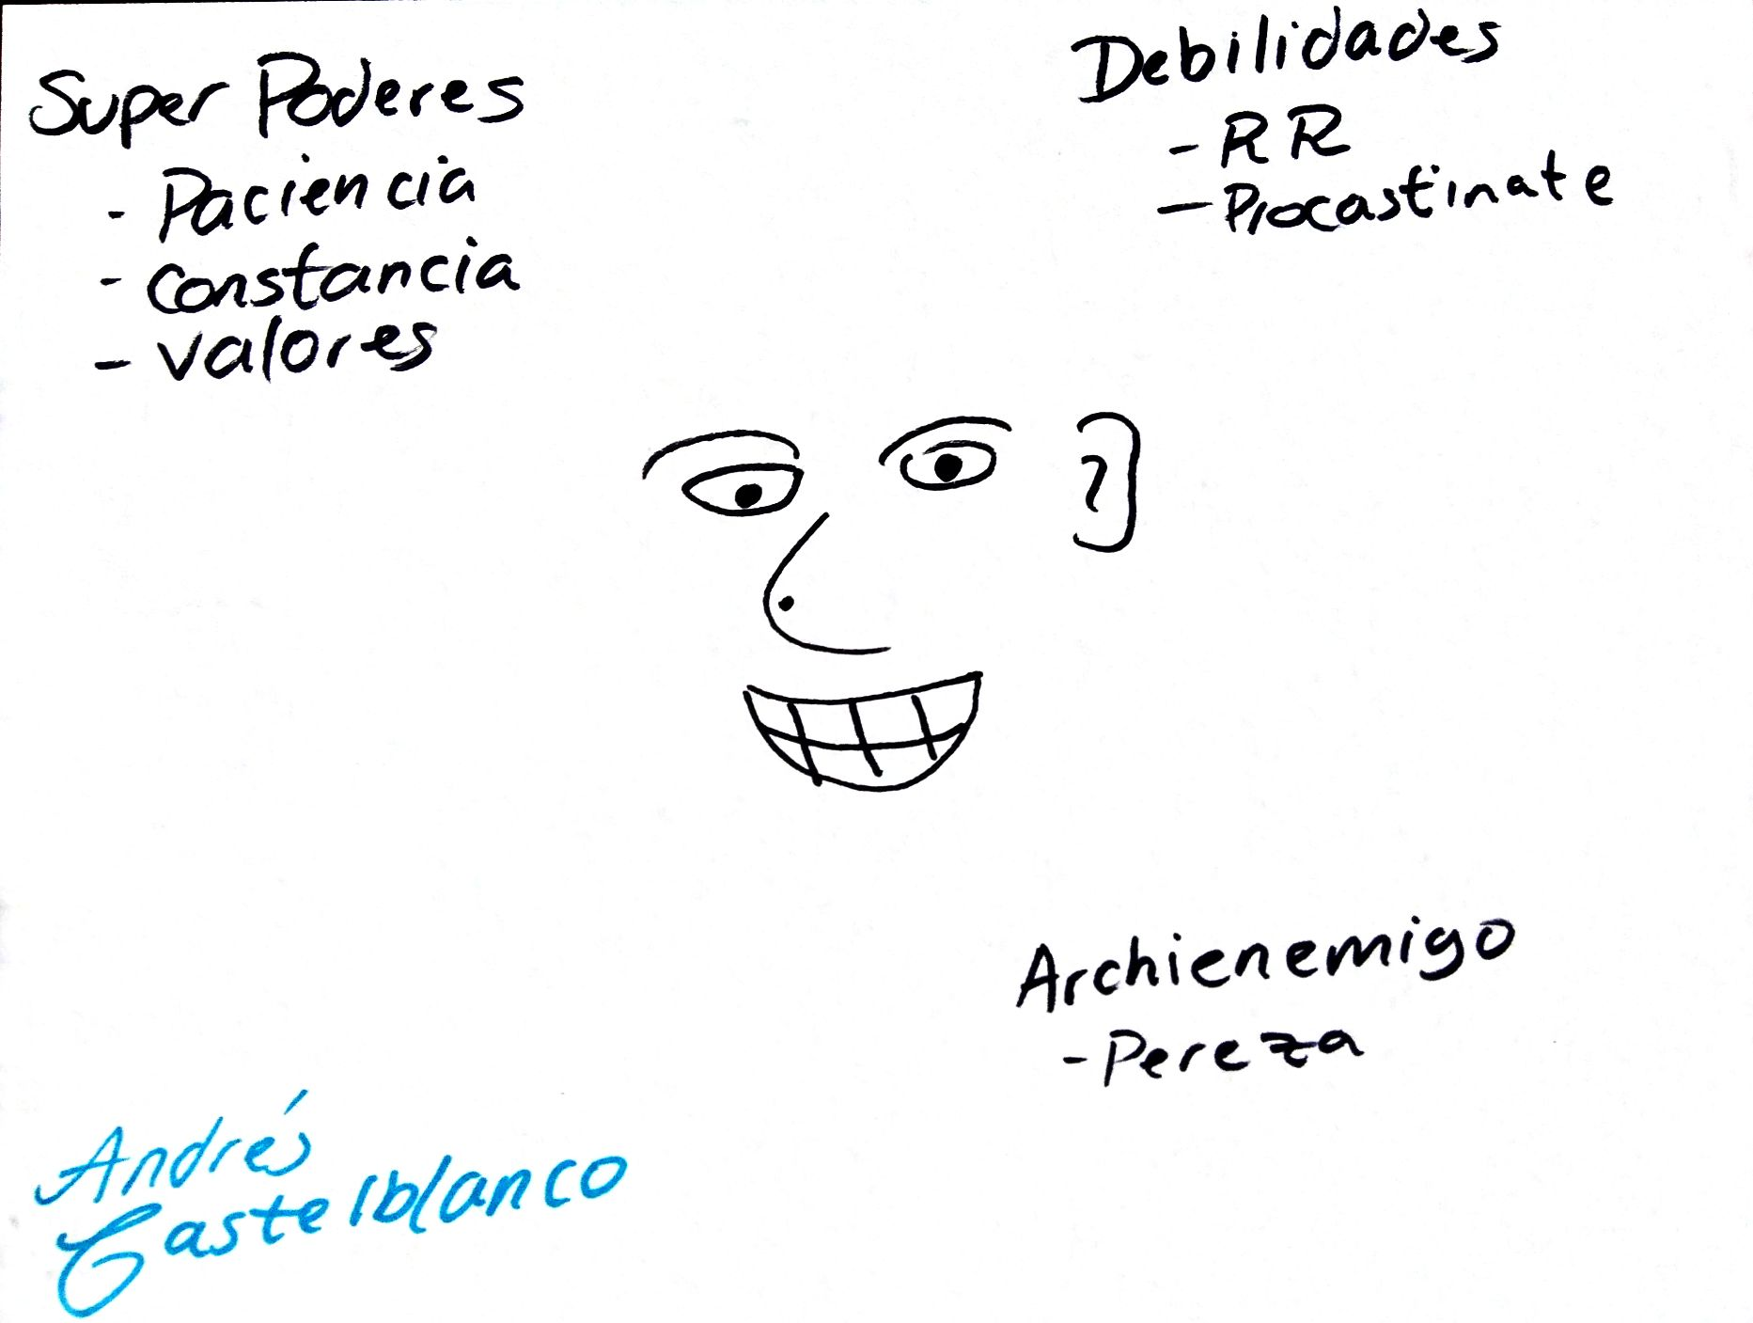
Núcleo de Transformación

Slide 4
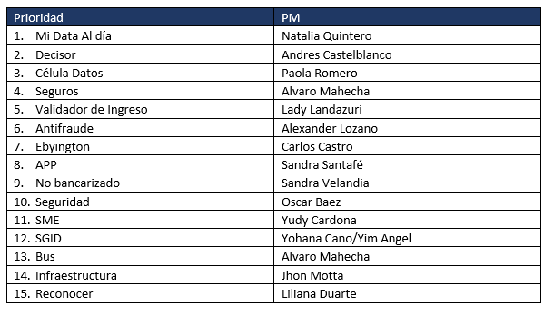
Equipos Priorizados

Slide 5

Propósito Proyecto Transformación Ágil
Definir el método de trabajo ágil para Experian a partir de procesos de transformación cultural y tecnológica

Slide 6

Objetivo 1

